Slide 1
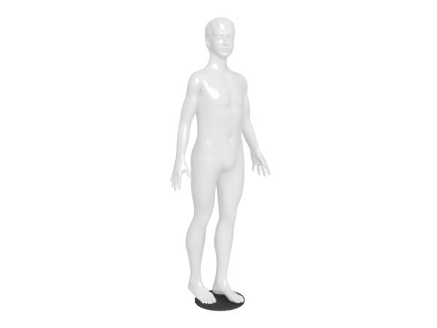
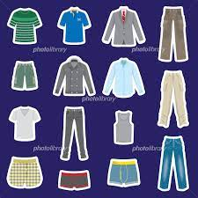
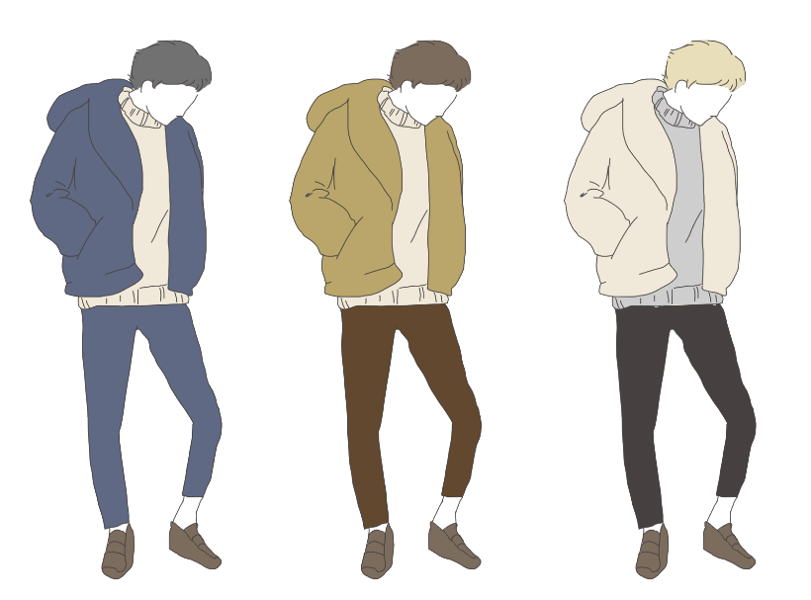
衣服画像の３Dマネキンへの変換技術
日付：2022/09/30
氏名： 米川 竜世
■研究名：
■サブタイトル： 3Dモデル化における画像処理の応用可能性の検証
概要
・アパレルECサイトが流行っている一方で、サイズに関する問題点も挙がっている。
・写真だけではサイズ感がわからない。
・コーディネート画像に自分と同じ体型の人がいないことの方が多い。
素案
ユーザーの体型情報をもとに3Dマネキンを作成。
その後、気になる商品(洋服)をモデルに着せることでリアルな試着画像ができる。
この際、洋服の画像から3Dマネキンに着せる３Dモデルを画像処理と人工知能を用いて作成する。
■背景
■理想の研究内容 （コンセプト／特徴／使用技術など）
・オンラインでバーチャル試着のようなことができる。
・自分と同じ体型もモデルに服を着せることでより一層オンラインとの齟齬が減少する。
■動機・ねらい・目的
図（概念図/システム構成/結果の予想図など研究内容を最も表す図）
洋服の画像を選択
・身長
・スリーサイズ
などを入力
・Python
・人工知能
・画像処理
・モデリング
・Virtusize
3Dマネキンを作成
マネキンが洋服を着た画像が出力される
■技術・キーワード
■ 理想の研究内容の意義・達成したとしたらどうなるか？ （意義／うれしさ等 ）
・より一層アパレルECサイトでの購買が促進される。
・オンラインだから生じる勘違いがなくなることで失敗せずに買い物ができる。

Slide 2
画像処理と人工知能を用いた３Dモデルの作成
日付：2022/10/01
氏名：米川 竜世
■サブテーマ名：
■サブタイトル： 人工知能と画像処理技術で洋服の画像から３Dモデルを作成
ブレークダウン
・洋服の画像から、マネキンに着せるための３Dモデルを作成する
・できた洋服のモデルをマネキンに着せる
来年3月までのスケジュール
達成期日 | 事項（やるべきこと） | 内容・予想される困難など
2022/11/30 | Virtusizeの理解 | どういう言語を使用しているのかを理解する
 |  | どのような処理をしているのかを理解する
2022/12/30 | 画像処理技術の構築 | 洋服の画像から詳細情報を抽出する技術の構築
2023/1/30 | 人工知能の開発 | 大量の衣服データを学習させ、詳細情報の解析したのち、３Dモデルを作成
 |  | この工程全てが大変困難だと考えられる。
2023/02/** | 3年最終発表
■研究テーマ
・洋服の画像に対して画像処理を用いて洋服の種類を特定する
・種類などのデータから、人工知能を用いて画像に写っていない部分などを補填した３Dモデル例を出力
・モデルを選択し、マネキンに着せて、モデルを出力
■達成すべきサブテーマ
・本研究と類似しているVirtusizeというサイトの仕様などの理解
・洋服の画像から画像処理を用いて種類などの詳細情報の抽出
・人工知能に大量の衣服データを学習させる
■来年3月までの達成目標

Slide 3
研究のタイトル
・何に対するどういう研究か具体的に書くこと！
・サブタイトルでより具体的に！
日付：2022/09/XX
氏名：
■研究名：
■サブタイトル：
概要
■背景
素案
■理想の研究内容 （コンセプト／特徴／使用技術など）
研究に関連する背景
・どういう状況なのか？
・どういう問題点があるのか？
などを箇条書きで
こういう研究になったらいいなというものを，自分の現在の能力の制限を
付けず考える．ただし，非現実的なものとはしないこと！
理想の研究のシステム，概念などをしっかり表す図を意識する！
卒論発表でのプレゼン資料にも使えるくらいの完成度を目指すこと！
■動機・ねらい・目的
図（概念図/システム構成/結果の予想図など研究内容を最も表す図）
・何を解決するのか？
・どう解決するのか？
などを箇条書きで
■技術・器具・キーワード
どういう技術・器具・理論
を用いるか具体的に！
■ 理想の研究内容の意義・達成したとしたらどうなるか？ （意義／うれしさ等 ）
それができたら，誰にとって，どう嬉しいかを書く．
複数あげること！

Slide 4
3年生の間に取り組むサブテーマのタイトル
日付：2022/09/XX
氏名：
■サブテーマ名：
■サブタイトル：
3年生の間に取り組むサブテーマのスケジュール
ブレークダウン
■研究テーマ
来年3月までのスケジュール
達成期日 | 事項（やるべきこと） | 内容（やり方や予想される困難など）
2023/02/** | 3年最終発表
前のシートの研究内容をタイトルと共に，簡潔に書く
達成目標にたどり着くまでの道筋を書く
※必要に応じて高さを変えてよい
■達成すべきサブテーマ
研究テーマを実現するために必要なサブテーマ
をあげる
■来年3月までの達成目標
サブテーマの中で，どれをどのくらいまで
達成するかを書く（複数あっても良い）

Slide 5
注意事項
・2022年9月30日までに第0版を電子的にメールにて提出し，完成版までに1回以上の面談
※ 面談にて改善すべき点が指摘
※ 面談にて決まった箇所については，取組み始めること！
・2022年10月20日までに完成版（厳守）
・第0版までにも必要に応じて，相談しにくること！
※ できないのに，怒られるのが嫌だから，相談しに来なくて，結局できないという悪循環は，
間違いの元です。
※ できると思って，直前までやらず，結局できないというパターンも，ダメです。

